Slide 1


LANDINFORMATIESYSTEMEN
Les 10

Slide 2

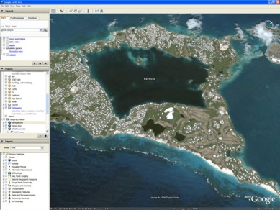
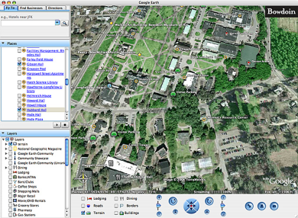
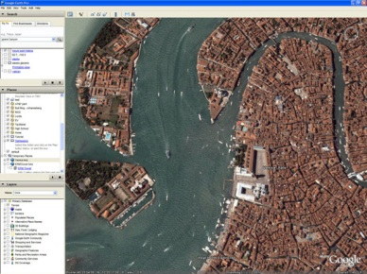
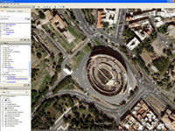
HOOFDSTUK 10
RUIMTELIJKE ANALYSE

Slide 3
Thema’s
Analyse ruimtelijke informatie
Logische operatoren
Algemeen arithmetische en statistische operatoren
Klassificatie en reklassificatie
Overlay
HFDSTK 10 – RUIMTELIJKE ANALYSE

Slide 4
Analyse ruimtelijke informatie
Moeilijk om waarnemingen te interpreteren en systematiseren,
Zeker wanneer beeld van realiteit opgeslagen is in digitale vorm (map data, attribuut tabellen)
Om patronen, linken en mogelijk de oorzaak van vaiatie te achterhalen → data-analyse
HFDSTK 10 – RUIMTELIJKE ANALYSE

Slide 5
Analyse ruimtelijke informatie
Moeilijk om waarnemingen te interpreteren en systematiseren,
Zeker wanneer beeld van realiteit opgeslagen is in digitale vorm (map data, attribuut tabellen)
Om patronen, linken en mogelijk de oorzaak van vaiatie te achterhalen → data-analyse
HFDSTK 10 – RUIMTELIJKE ANALYSE

